Slide 1


المحاضرة التفاعلية:
جامعة نجران - كلية علوم الحاسب ونظم المعلومات
المحاضرة التفاعلية:
عقلية البيانات: التعلم والتواصل باستخدام البيانات
ابدأ المحاضرة
Notes:
=== STORYLINE 360 IMPORT INSTRUCTIONS ===
Project: NJR01
Unit: 3
Lecture: المحاضرة التفاعلية:
Generated: 2026-02-22
Designer:
--- REQUIRED FONTS ---
Install BEFORE importing:
1. Tajawal ExtraBold
2. Tajawal Medium
3. Tajawal (Regular)
Download: https://fonts.google.com/specimen/Tajawal
--- IMPORT STEPS ---
1. File > Import > PowerPoint
2. Select THIS .pptx file
3. Import ALL slides
4. Story Size: 1280 x 720 pixels (must match)
--- POST-IMPORT QA ---
[ ] Verify TOC shows Arabic slide titles (not 'Untitled')
[ ] Verify fonts render correctly (Tajawal family)
[ ] Check RTL text direction on all slides
[ ] Test all interactive elements (buttons, quiz, drag-drop)
[ ] Verify speaker notes contain Storyline instructions per slide
--- SHAPE NAMING CONVENTION ---
txt_* = Text elements
btn_* = Clickable buttons (add triggers)
icon_* = Decorative icons
bg_* = Background shapes
opt_* = Quiz option shapes (add triggers)
num_* = Numbered elements
title = Hidden TOC title (do not move)

Slide 2
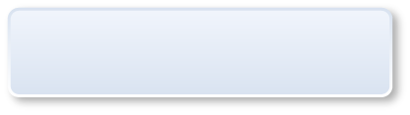

الأهداف التعليمية
المحاضرة التفاعلية: عقلية البيانات: التعلم والتواصل باستخدام البيانات
الأهداف التعليمية
يتوقع منك في نهاية هذه المحاضرة أن تكون قادرًا على:
أن يُعرّف المتعلم مفهوم عقلية البيانات وأهميتها في العصر الرقمي
أن يُحدد المتعلم خصائص البيانات الضخمة (الحجم والسرعة والتنوع)
أن يُحلل المتعلم أبعاد جودة البيانات (الدقة والاكتمال والاتساق والتوقيت)
أن يُقيّم المتعلم أساليب التواصل الفعال باستخدام البيانات
أن يناقش المتعلم قضايا الخصوصية والأخلاقيات المتعلقة بالبيانات

Slide 3
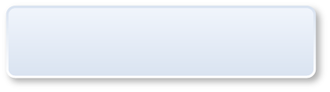
هل تعلم؟
المحاضرة التفاعلية: عقلية البيانات: التعلم والتواصل باستخدام البيانات
هل تعلم؟
500+
2.5
4.9B
↑
↑
↑
ساعة فيديو كل دقيقة
كوينتيليون بايت يومياً
مستخدم إنترنت
يُرفع على يوتيوب
حجم البيانات المُنتجة عالمياً
يولّدون بيانات كل ثانية
Notes:
=== STORYLINE BLUEPRINT ===
Slide Type: static-content
Duration: learner-paced
Audio: narration_s03.mp3
Layers:
- base (default visible)
Triggers:
1. Staggered fade entrance for each stat card (0.3s delay)
2. Play media narration_s03 when timeline starts
=== NARRATOR SCRIPT ===
هل تعلم أن كل دقيقة يُرفع أكثر من 500 ساعة فيديو على يوتيوب؟ وأن العالم ينتج يومياً 2.5 كوينتيليون بايت من البيانات؟ هذا الكم الهائل يتطلب منا عقلية جديدة للتعامل معه.

Slide 4

مقدمة عن عقلية البيانات
مقدمة عن عقلية البيانات
كيف نفكر ونتعلم ونتواصل باستخدام البيانات

Slide 5
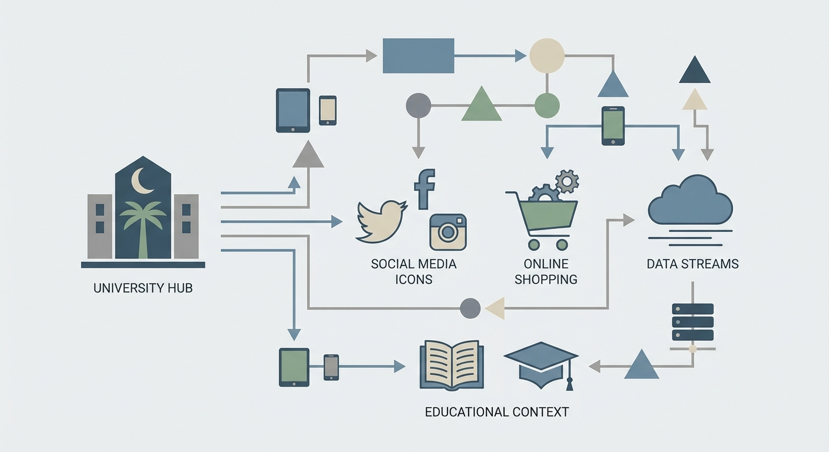
نحن نعيش في عالم البيانات
المحاضرة التفاعلية: عقلية البيانات: التعلم والتواصل باستخدام البيانات
نحن نعيش في عالم البيانات
● كل ثانية تُنتَج كميات هائلة من البيانات حول العالم
● التغريدات والصور والتسوق الإلكتروني كلها تولّد بيانات
● البيانات أصبحت جزءاً لا يتجزأ من حياتنا اليومية
● من يفهم البيانات يتخذ قرارات أفضل ويحقق نتائج أعلى
Notes:
=== STORYLINE BLUEPRINT ===
Slide Type: static-content
Duration: learner-paced
Audio: narration_s05.mp3
Layers:
- base (default visible)
Triggers:
1. Animate bullets one at a time (Fade entrance, 0.3s delay)
2. Play media narration_s05 when timeline starts
=== NARRATOR SCRIPT ===
نحن نعيش في عالم تُنتج فيه كميات هائلة من البيانات كل ثانية. التغريدات التي نكتبها والصور التي نشاركها وحتى عمليات التسوق الإلكتروني — كلها تولّد بيانات. من يفهم هذه البيانات ويتعامل معها بذكاء يستطيع اتخاذ قرارات أفضل.

Slide 6
ما هي عقلية البيانات؟
المحاضرة التفاعلية: عقلية البيانات: التعلم والتواصل باستخدام البيانات
ما هي عقلية البيانات؟
انقر على كل عنصر لاكتشاف مكونات عقلية البيانات
التعرف على البيانات
التعلم من البيانات
التواصل بالبيانات
رؤية البيانات في كل مكان حولنا والتعرف على مصادرها المتعددة — من وسائل التواصل الاجتماعي إلى أجهزة الاستشعار
Notes:
=== STORYLINE BLUEPRINT ===
Slide Type: click-reveal
Duration: learner-paced
Layers:
- base (default visible) — contains tab buttons
- detail_1: التعرف على البيانات
- detail_2: التعلم من البيانات
- detail_3: التواصل بالبيانات
- completion: أحسنت! لقد استكشفت جميع مكونات عقلية البيانات
States:
- btn_tab1: [Normal, Hover, Visited]
- btn_tab2: [Normal, Hover, Visited]
- btn_tab3: [Normal, Hover, Visited]
Triggers:
1. Show layer detail_1 when user clicks btn_tab1, Set state to Visited, Add 1 to clickCount
2. Show layer detail_2 when user clicks btn_tab2, Set state to Visited, Add 1 to clickCount
3. Show layer detail_3 when user clicks btn_tab3, Set state to Visited, Add 1 to clickCount
4. Show layer completion when clickCount >= 3
Variables:
- clickCount (Number, default 0): tracks revealed tabs
=== STORYLINE INSTRUCTIONS ===
Slide Type: Click to Reveal
Items: btn_reveal_1, btn_reveal_2, btn_reveal_3
=== LAYER INSTRUCTIONS ===
Layer 1: Show content when btn_reveal_1 clicked — التعرف على البيانات
Layer 2: Show content when btn_reveal_2 clicked — التعلم من البيانات
Layer 3: Show content when btn_reveal_3 clicked — التواصل بالبيانات
=== CONTENT ===
btn_reveal_1 (التعرف على البيانات): رؤية البيانات في كل مكان حولنا والتعرف على مصادرها المتعددة — من وسائل التواصل الاجتماعي إلى أجهزة الاستشعار
btn_reveal_2 (التعلم من البيانات): استخدام البيانات لاكتشاف الأنماط وتحسين القرارات — مثل تحليل بيانات المبيعات لتحديد المنتجات الأكثر طلباً
btn_reveal_3 (التواصل بالبيانات): تحويل الأرقام والبيانات إلى رسائل مفهومة يمكن مشاركتها مع الآخرين بوضوح باستخدام الرسوم البيانية والإنفوجرافيك

Slide 7
عقلية البيانات في حياتك اليومية
المحاضرة التفاعلية: عقلية البيانات: التعلم والتواصل باستخدام البيانات
عقلية البيانات في حياتك اليومية
hexagon
circle
التسوق الإلكتروني
وسائل التواصل
كل عملية شراء تُنتج بيانات تُستخدم في التوصيات
التغريدات والمنشورات تولّد بيانات عن اهتماماتك
circle
diamond
التنقل والمواصلات
الصحة واللياقة
تطبيقات الخرائط تحلل بيانات المرور لتختار أفضل طريق
الساعات الذكية تتابع خطواتك ونبضات قلبك
Notes:
=== STORYLINE BLUEPRINT ===
Slide Type: static-content
Duration: learner-paced
Audio: narration_s07.mp3
Layers:
- base (default visible)
Triggers:
1. Staggered Grow/Shrink entrance for each icon card (0.3s delay)
2. Play media narration_s07 when timeline starts
=== NARRATOR SCRIPT ===
عقلية البيانات ليست مفهوماً نظرياً فقط — بل هي جزء من حياتك اليومية. عندما تتصفح وسائل التواصل الاجتماعي أو تتسوق إلكترونياً أو تستخدم ساعتك الذكية — كلها أمثلة على توليد واستخدام البيانات.

Slide 8
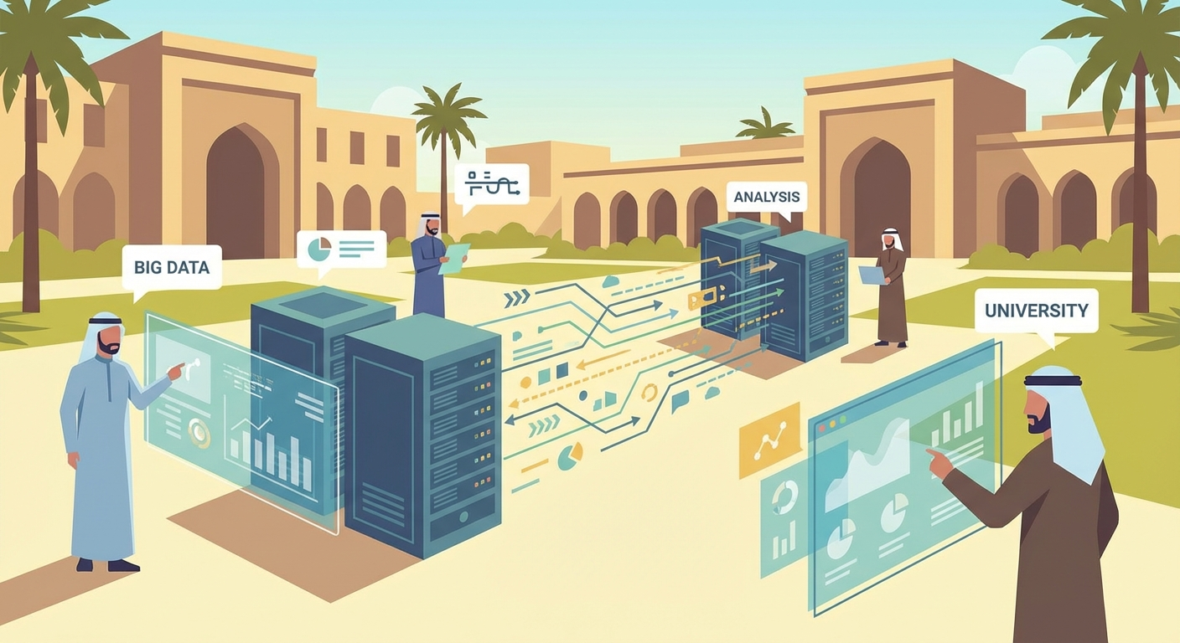
البيانات الضخمة
البيانات الضخمة
الخصائص الرئيسية والتحديات

Slide 9
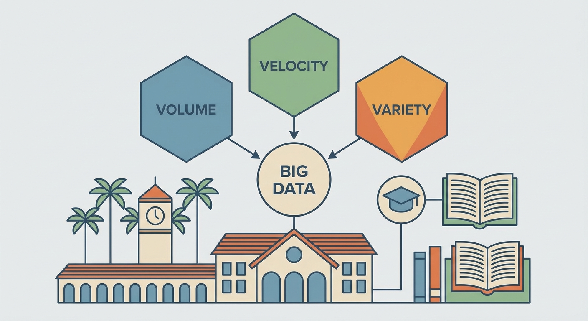
ما هي البيانات الضخمة؟
المحاضرة التفاعلية: عقلية البيانات: التعلم والتواصل باستخدام البيانات
ما هي البيانات الضخمة؟
● مجموعات بيانات ضخمة جداً لا يمكن التعامل معها بالأدوات التقليدية
● تتميز بثلاث خصائص رئيسية تُعرف بنموذج 3V
● فيسبوك وحده يولّد تيرابايتات من البيانات يومياً
● تحتاج إلى تقنيات متقدمة لتخزينها ومعالجتها وتحليلها
Notes:
=== STORYLINE BLUEPRINT ===
Slide Type: static-content
Duration: learner-paced
Audio: narration_s09.mp3
Layers:
- base (default visible)
Triggers:
1. Sequential Fade entrance for bullets
2. Play media narration_s09 when timeline starts
=== NARRATOR SCRIPT ===
البيانات الضخمة هي مجموعات من البيانات الكبيرة جداً التي لا يمكن التعامل معها بالأدوات التقليدية. تتميز بثلاث خصائص رئيسية نسميها نموذج 3V.

Slide 10
خصائص البيانات الضخمة (3V)
المحاضرة التفاعلية: عقلية البيانات: التعلم والتواصل باستخدام البيانات
خصائص البيانات الضخمة (3V)
3
2
1
التنوع (Variety)
السرعة (Velocity)
الحجم (Volume)
أشكال متعددة — نصوص وصور وفيديو وبيانات مستشعرات
سرعة فائقة — ملايين رسائل واتساب كل ثانية
كميات هائلة — يوتيوب يستقبل 500+ ساعة فيديو كل دقيقة
Notes:
=== STORYLINE BLUEPRINT ===
Slide Type: static-content
Duration: learner-paced
Audio: narration_s10.mp3
Layers:
- base (default visible)
Triggers:
1. Staggered Wipe entrance from right for each step card (0.4s delay)
2. Animate connecting arrows after cards appear
=== NARRATOR SCRIPT ===
خصائص البيانات الضخمة تُلخّص في ثلاثة أبعاد. الأول هو الحجم: الكمية الهائلة من البيانات. الثاني هو السرعة: سرعة إنشاء البيانات ومعالجتها. والثالث هو التنوع: أشكال مختلفة من البيانات.

Slide 11

نشاط: أي من التالي مثال على خاصية ال
المحاضرة التفاعلية: عقلية البيانات: التعلم والتواصل باستخدام البيانات
نشاط تفاعلي: اختيار من متعدد
أي من التالي مثال على خاصية السرعة (Velocity) في البيانات الضخمة؟
تخزين ملايين الصور على خوادم سحابية
أ
معالجة معاملات بطاقات الائتمان لحظياً لاكتشاف الاحتيال
ب
جمع بيانات من نصوص وصور وفيديو معاً
ج
أرشفة سجلات المرضى في المستشفيات
د
تحقق من الإجابة
Notes:
=== STORYLINE INSTRUCTIONS ===
Slide Type: Quiz - Multiple Choice
Correct Answer: ب (opt_b)
Feedback (Correct): احسنت! الاجابة صحيحة
Feedback (Incorrect): الاجابة غير صحيحة، حاول مرة اخرى
Points: 10
Attempts: 2
=== FREEFORM SETUP ===
1. Insert > Convert to Freeform > Pick One
2. Assign opt_a, opt_b, opt_c, opt_d as choices
3. Set opt_b as correct answer
4. btn_check triggers submit
=== NARRATOR SCRIPT ===
أي من التالي مثال على خاصية السرعة (Velocity) في البيانات الضخمة؟

Slide 12
البيانات تُحوّل الصناعات
المحاضرة التفاعلية: عقلية البيانات: التعلم والتواصل باستخدام البيانات
البيانات تُحوّل الصناعات
circle
hexagon
الصحة
الأعمال
الساعات الذكية تراقب نبض القلب وتكشف المشكلات الصحية
أمازون تحلل بيانات المشتريات لتقديم توصيات مخصصة
hexagon
diamond
البحث العلمي
المدن الذكية
تحليل الجينات والبيانات الطبية لاكتشاف علاجات جديدة
أنظمة ذكية تدير حركة المرور وتقلل الازدحام
Notes:
=== STORYLINE BLUEPRINT ===
Slide Type: static-content
Duration: learner-paced
Audio: narration_s12.mp3
Layers:
- base (default visible)
Triggers:
1. Staggered Grow entrance for each icon card (0.3s delay)
=== NARRATOR SCRIPT ===
البيانات الضخمة تُحوّل الصناعات في مختلف المجالات. في عالم الأعمال تستخدم أمازون بيانات المشتريات لتقديم توصيات مخصصة. وفي مجال الصحة الساعات الذكية تراقب نبضات القلب. كما تستخدم المدن الذكية البيانات لإدارة حركة المرور.

Slide 13
نشاط: سحب وإفلات
المحاضرة التفاعلية: عقلية البيانات: التعلم والتواصل باستخدام البيانات
نشاط تفاعلي: سحب وترتيب
صنّف كل تطبيق في المجال المناسب
اسحب العناصر التالية إلى الترتيب الصحيح
توصيات المنتجات للمتسوقين
اسحب هنا
☰
1
مراقبة نبضات القلب بالساعة الذكية
اسحب هنا
☰
2
إدارة إشارات المرور تلقائياً
اسحب هنا
☰
3
تحليل الجينات لاكتشاف الأمراض
اسحب هنا
☰
4
Notes:
=== STORYLINE INSTRUCTIONS ===
Slide Type: Drag and Drop - Ordering
Correct Order:
drag_item_1 → drop_zone_1: الأعمال
drag_item_2 → drop_zone_2: الصحة
drag_item_3 → drop_zone_3: المدن الذكية
drag_item_4 → drop_zone_4: البحث العلمي
=== FREEFORM SETUP ===
1. Insert > Convert to Freeform > Drag and Drop
2. Match drag_item shapes to drop_zone shapes
3. Set correct order as shown above
=== NARRATOR SCRIPT ===
صنّف كل تطبيق في المجال المناسب

Slide 14
البيانات سلاح ذو حدين
المحاضرة التفاعلية: عقلية البيانات: التعلم والتواصل باستخدام البيانات
البيانات سلاح ذو حدين
»
البيانات الخاطئة تقود إلى قرارات خاطئة — ضمان جودة البيانات ليس ترفاً بل ضرورة
«
— مبدأ أساسي في علم البيانات
Notes:
=== STORYLINE BLUEPRINT ===
Slide Type: static-content
Duration: learner-paced
Audio: narration_s14.mp3
Layers:
- base (default visible)
Triggers:
1. Fade entrance with slight scale-up for quote text
=== NARRATOR SCRIPT ===
البيانات الخاطئة تقود إلى قرارات خاطئة. هذا المبدأ الأساسي في علم البيانات يعني أن ضمان جودة البيانات ليس ترفاً بل هو ضرورة. في القسم التالي سنتعرف على أبعاد جودة البيانات.

Slide 15
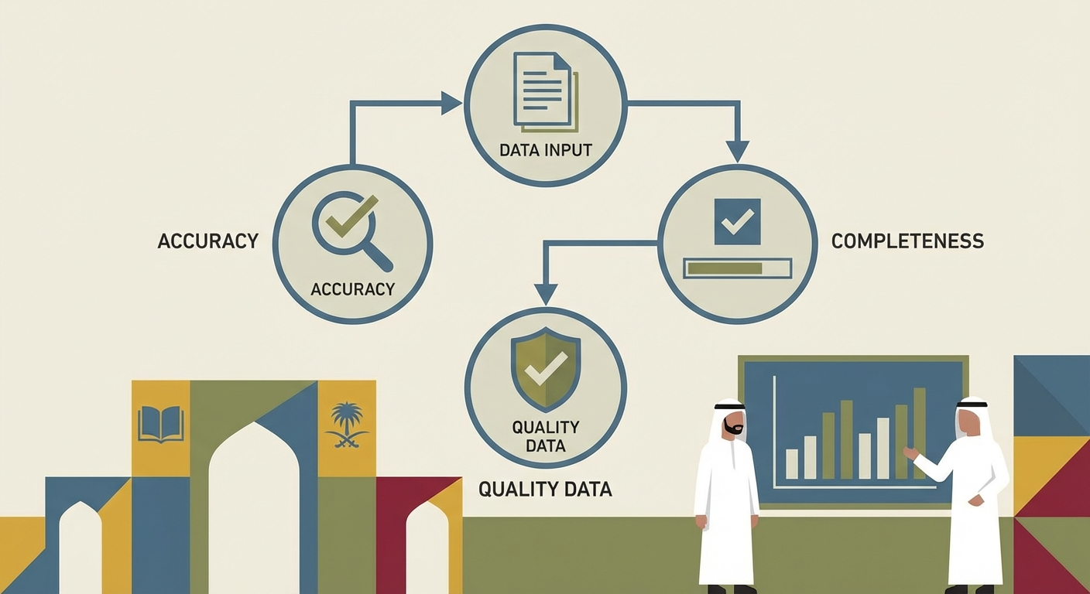
جودة البيانات
جودة البيانات
الأبعاد الأربعة لضمان بيانات موثوقة

Slide 16
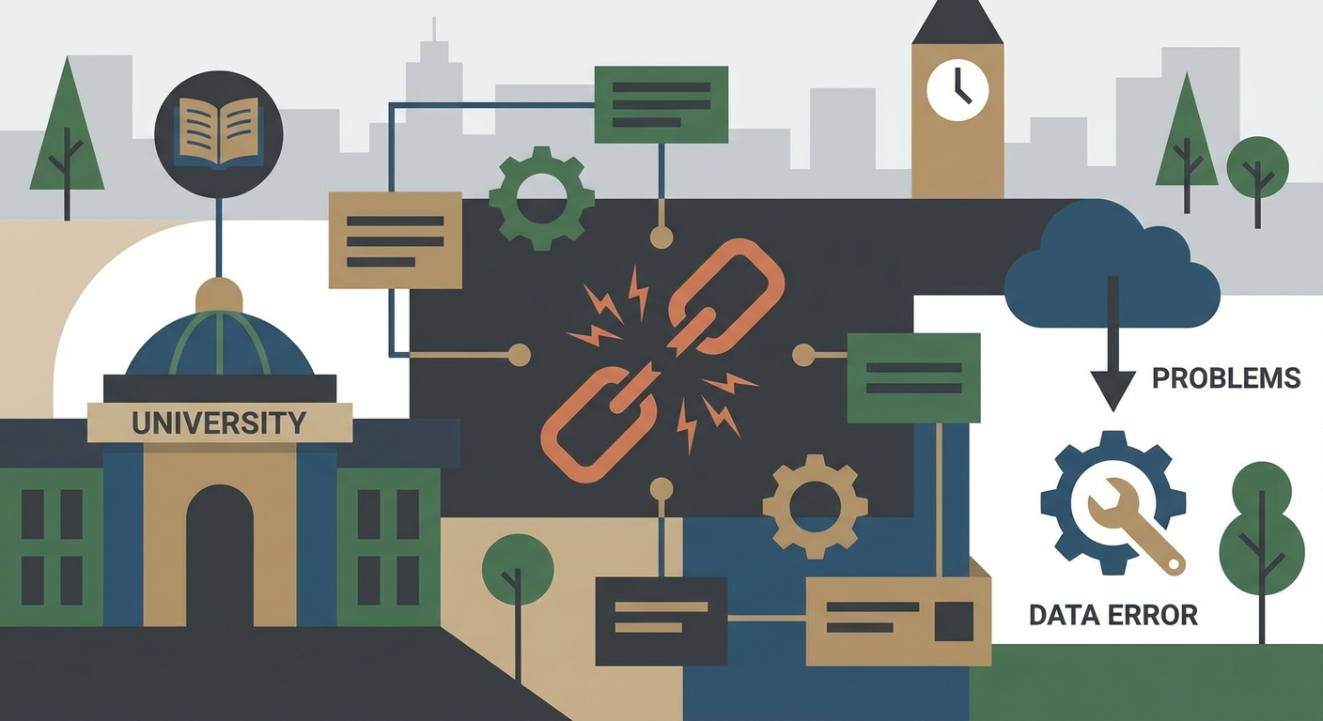
لماذا جودة البيانات مهمة؟
المحاضرة التفاعلية: عقلية البيانات: التعلم والتواصل باستخدام البيانات
لماذا جودة البيانات مهمة؟
● البيانات الخاطئة تؤدي إلى قرارات خاطئة في جميع المجالات
● غياب درجات بعض الطلاب يعني نتائج غير عادلة
● جودة البيانات تُقاس بأربعة أبعاد رئيسية
● ضمان الجودة مسؤولية مشتركة بين جميع المستخدمين
Notes:
=== STORYLINE BLUEPRINT ===
Slide Type: static-content
Duration: learner-paced
Audio: narration_s16.mp3
Layers:
- base (default visible)
Triggers:
1. Fly In from Right for bullets (RTL)
=== NARRATOR SCRIPT ===
لماذا جودة البيانات مهمة؟ تخيّل أن نظام تسجيل الدرجات يحتوي على أخطاء. النتيجة ستكون قرارات غير عادلة تؤثر على مستقبل الطلاب. لذلك نقيس جودة البيانات بأربعة أبعاد رئيسية.

Slide 17
أبعاد جودة البيانات الأربعة
المحاضرة التفاعلية: عقلية البيانات: التعلم والتواصل باستخدام البيانات
أبعاد جودة البيانات الأربعة
انقر على كل بُعد لمعرفة تفاصيله مع مثال واقعي
الدقة (Accuracy)
الاكتمال (Completeness)
الاتساق (Consistency)
التوقيت (Timeliness)
هل البيانات صحيحة؟ — مثال: تسجيل درجة الطالب 95 بدلاً من 59 يؤدي إلى قرار ترقية خاطئ
Notes:
=== STORYLINE BLUEPRINT ===
Slide Type: click-reveal
Duration: learner-paced
Layers:
- base (default visible) — contains 4 tab buttons
- detail_1: الدقة
- detail_2: الاكتمال
- detail_3: الاتساق
- detail_4: التوقيت
- completion: أحسنت! لقد تعرفت على جميع أبعاد جودة البيانات
States:
- btn_tab1-4: [Normal, Hover, Visited]
Triggers:
1-4. Show layer detail_N when user clicks btn_tabN, Set state to Visited, Add 1 to clickCount
5. Show layer completion when clickCount >= 4
Variables:
- clickCount (Number, default 0)
=== STORYLINE INSTRUCTIONS ===
Slide Type: Click to Reveal
Items: btn_reveal_1, btn_reveal_2, btn_reveal_3, btn_reveal_4
=== LAYER INSTRUCTIONS ===
Layer 1: Show content when btn_reveal_1 clicked — الدقة (Accuracy)
Layer 2: Show content when btn_reveal_2 clicked — الاكتمال (Completeness)
Layer 3: Show content when btn_reveal_3 clicked — الاتساق (Consistency)
Layer 4: Show content when btn_reveal_4 clicked — التوقيت (Timeliness)
=== CONTENT ===
btn_reveal_1 (الدقة (Accuracy)): هل البيانات صحيحة؟ — مثال: تسجيل درجة الطالب 95 بدلاً من 59 يؤدي إلى قرار ترقية خاطئ
btn_reveal_2 (الاكتمال (Completeness)): هل جميع القيم مُدخلة؟ — مثال: بيانات حضور ناقصة لبعض الطلاب تعطي صورة غير مكتملة عن الانضباط
btn_reveal_3 (الاتساق (Consistency)): هل تنسيق البيانات موحّد؟ — مثال: كتابة التاريخ بصيغة 01/02/2025 مرة وبصيغة 1 فبراير مرة أخرى
btn_reveal_4 (التوقيت (Timeliness)): هل البيانات مُحدّثة؟ — مثال: استخدام بيانات مبيعات العام الماضي للتخطيط لهذا العام قد يكون مُضللاً

Slide 18
بيانات عالية مقابل منخفضة الجودة
المحاضرة التفاعلية: عقلية البيانات: التعلم والتواصل باستخدام البيانات
بيانات عالية مقابل منخفضة الجودة
بيانات منخفضة الجودة
بيانات عالية الجودة
● أخطاء في إدخال الأرقام والبيانات
● حقول فارغة وقيم مفقودة
● تواريخ بصيغ مختلفة ومتناقضة
● بيانات قديمة لم تُحدّث منذ أشهر
● درجات دقيقة ومطابقة للواقع
● جميع السجلات مكتملة بدون فجوات
● تنسيق موحّد في جميع الحقول
● بيانات مُحدّثة بشكل دوري
Notes:
=== STORYLINE BLUEPRINT ===
Slide Type: static-content
Duration: learner-paced
Layers:
- base (default visible)
Triggers:
1. Right column (high quality) appears first with green accent
2. Left column (low quality) appears second with red accent
=== NARRATOR SCRIPT ===
لنقارن بين البيانات عالية الجودة والبيانات منخفضة الجودة. البيانات عالية الجودة تتميز بالدقة والاكتمال والاتساق والتحديث المستمر. بينما البيانات منخفضة الجودة تعاني من أخطاء الإدخال والحقول الفارغة.

Slide 19
نشاط: سحب وإفلات
المحاضرة التفاعلية: عقلية البيانات: التعلم والتواصل باستخدام البيانات
نشاط تفاعلي: سحب وترتيب
طابق كل مثال مع بُعد جودة البيانات المناسب
اسحب العناصر التالية إلى الترتيب الصحيح
تسجيل درجة 95 بدلاً من 59
اسحب هنا
☰
1
غياب بيانات حضور بعض الطلاب
اسحب هنا
☰
2
كتابة التاريخ بصيغتين مختلفتين
اسحب هنا
☰
3
استخدام بيانات مبيعات قديمة للتخطيط
اسحب هنا
☰
4
Notes:
=== STORYLINE INSTRUCTIONS ===
Slide Type: Drag and Drop - Ordering
Correct Order:
drag_item_1 → drop_zone_1: الدقة
drag_item_2 → drop_zone_2: الاكتمال
drag_item_3 → drop_zone_3: الاتساق
drag_item_4 → drop_zone_4: التوقيت
=== FREEFORM SETUP ===
1. Insert > Convert to Freeform > Drag and Drop
2. Match drag_item shapes to drop_zone shapes
3. Set correct order as shown above
=== NARRATOR SCRIPT ===
طابق كل مثال مع بُعد جودة البيانات المناسب

Slide 20
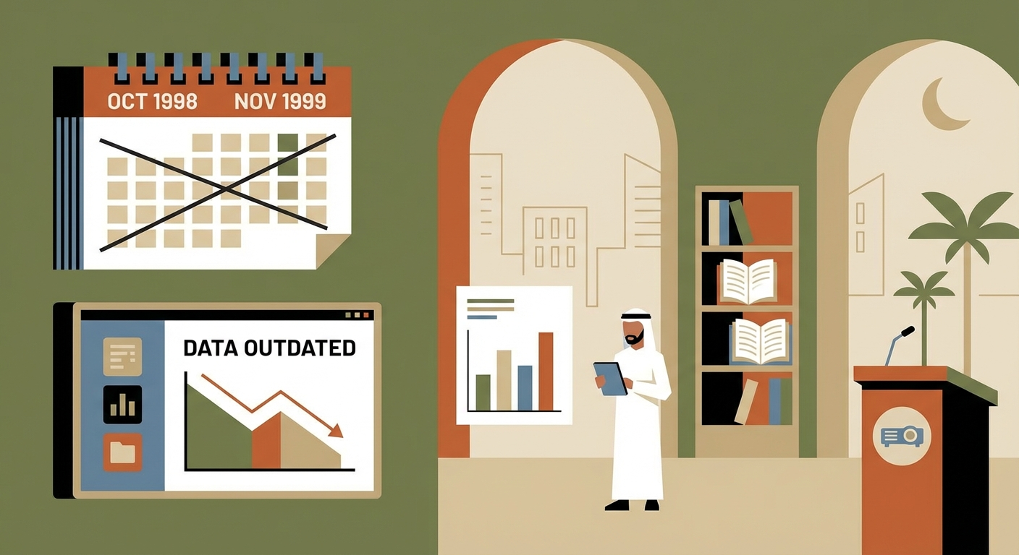
نشاط: شركة تستخدم بيانات مبيعات العا
المحاضرة التفاعلية: عقلية البيانات: التعلم والتواصل باستخدام البيانات
نشاط تفاعلي: اختيار من متعدد
شركة تستخدم بيانات مبيعات العام الماضي لتخطيط حملة تسويقية جديدة. أي بُعد جودة يتأثر سلباً؟
الدقة — لأن البيانات قد تحتوي على أخطاء
أ
الاكتمال — لأن بعض البيانات مفقودة
ب
الاتساق — لأن التنسيقات مختلفة
ج
التوقيت — لأن البيانات قديمة وغير مُحدّثة
د
تحقق من الإجابة
Notes:
=== STORYLINE INSTRUCTIONS ===
Slide Type: Quiz - Multiple Choice
Correct Answer: د (opt_d)
Feedback (Correct): احسنت! الاجابة صحيحة
Feedback (Incorrect): الاجابة غير صحيحة، حاول مرة اخرى
Points: 10
Attempts: 2
=== FREEFORM SETUP ===
1. Insert > Convert to Freeform > Pick One
2. Assign opt_a, opt_b, opt_c, opt_d as choices
3. Set opt_d as correct answer
4. btn_check triggers submit
=== NARRATOR SCRIPT ===
شركة تستخدم بيانات مبيعات العام الماضي لتخطيط حملة تسويقية جديدة. أي بُعد جودة يتأثر سلباً؟

Slide 21
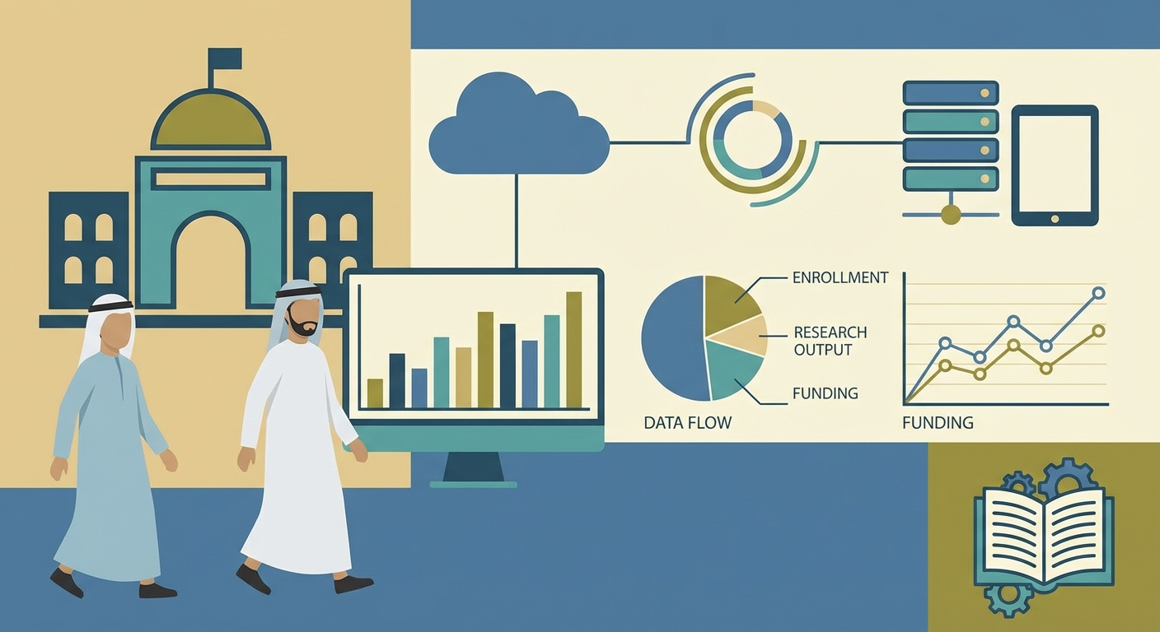
التواصل والتطبيقات
التواصل والتطبيقات
تحويل الأرقام إلى قصص مفهومة

Slide 22
التواصل الفعال مقابل الضعيف بالبيانات
المحاضرة التفاعلية: عقلية البيانات: التعلم والتواصل باستخدام البيانات
التواصل الفعال مقابل الضعيف بالبيانات
تواصل ضعيف
تواصل فعال
● جداول كبيرة بمئات الأرقام دون تنظيم
● ألوان كثيرة ومشتتة للانتباه
● غياب العناوين والشروحات التوضيحية
● صعوبة استخلاص المعلومة أو الرسالة
● مخطط أعمدة بسيط وواضح المعنى
● ألوان متناسقة ومعبّرة عن البيانات
● عنوان يوضح الرسالة الرئيسية مباشرة
● كلما كان العرض أبسط كان أوضح
Notes:
=== STORYLINE BLUEPRINT ===
Slide Type: static-content
Duration: learner-paced
Triggers:
1. Right column (effective) first with green accent
2. Left column (poor) second with red accent
=== NARRATOR SCRIPT ===
ما الفرق بين التواصل الفعال والتواصل الضعيف بالبيانات؟ التواصل الفعال يستخدم مخططات بسيطة وألوان متناسقة. القاعدة الذهبية: كلما كان العرض أبسط كان أوضح.

Slide 23
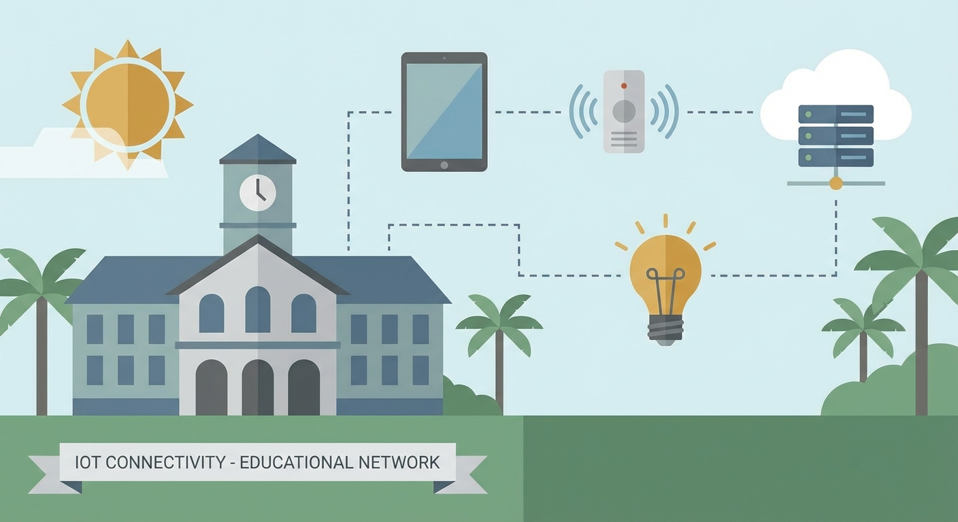
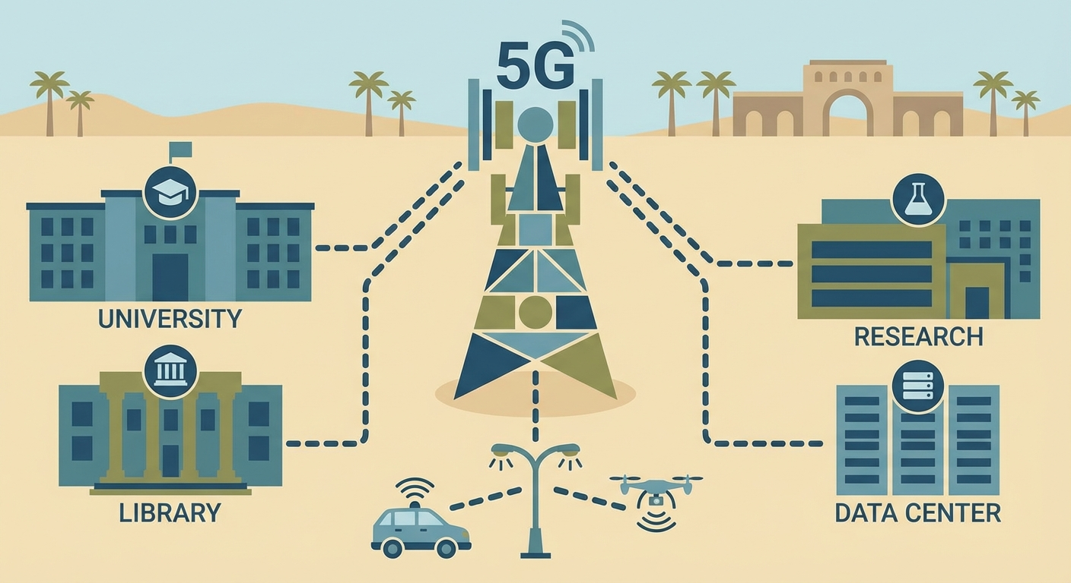
تقنيات تغذي البيانات الضخمة
المحاضرة التفاعلية: عقلية البيانات: التعلم والتواصل باستخدام البيانات
تقنيات تغذي البيانات الضخمة
إنترنت الأشياء (IoT)
الجيل الخامس (5G)
أجهزة يومية متصلة بالإنترنت — الثلاجات والساعات والمنازل الذكية — تولّد بيانات مستمرة على مدار الساعة
سرعات إنترنت فائقة تربط مليارات الأجهزة وتُمكّن السيارات ذاتية القيادة والمدن الذكية
Notes:
=== STORYLINE BLUEPRINT ===
Slide Type: static-content
Duration: learner-paced
Audio: narration_s23.mp3
Triggers:
1. Staggered Fade entrance for cards (0.3s delay)
2. Hover state with slight scale-up on each card
=== NARRATOR SCRIPT ===
هناك تقنيتان رئيسيتان تغذيان البيانات الضخمة. الأولى هي إنترنت الأشياء حيث أصبحت الأجهزة اليومية متصلة بالإنترنت وتولّد بيانات مستمرة. والثانية هي شبكات الجيل الخامس التي توفر سرعات فائقة.

Slide 24
سيناريو: حماية بياناتك الشخصية
المحاضرة التفاعلية: عقلية البيانات: التعلم والتواصل باستخدام البيانات
سيناريو: حماية بياناتك الشخصية
أنت تستخدم تطبيقاً جديداً على هاتفك. عند التسجيل، يطلب التطبيق صلاحية الوصول إلى جهات الاتصال والموقع الجغرافي والصور. التطبيق هو تطبيق آلة حاسبة بسيط. ماذا تفعل؟
اختر القرار المناسب:
1
2
3
أوافق على جميع الصلاحيات لأتمكن من استخدام التطبيق
أرفض الصلاحيات غير الضرورية وأوافق فقط على ما يحتاجه التطبيق فعلاً
أحذف التطبيق فوراً ولا أستخدمه أبداً
Notes:
=== STORYLINE BLUEPRINT ===
Slide Type: scenario
Duration: learner-paced
Layers:
- base (default visible) — situation + choice buttons
- consequence_a: وافقت على جميع الصلاحيات — الآن التطبيق يمكنه الوصول لبياناتك الشخصية رغم أنه مجرد آلة حاسبة! بياناتك قد تُستخدم للإعلانات الموجهة.
- consequence_b: أحسنت! رفضت الصلاحيات غير الضرورية. آلة حاسبة لا تحتاج لجهات اتصالك أو موقعك. هذا هو السلوك الأمثل.
- consequence_c: حذفت التطبيق. خيار آمن لكنه متطرف — كان بإمكانك الاستفادة من التطبيق مع رفض الصلاحيات غير الضرورية.
- reflection: القاعدة الذهبية: لا تمنح التطبيقات صلاحيات أكثر مما تحتاج.
States:
- btn_choice_a/b/c: [Normal, Hover, Selected]
Triggers:
1-3. Show consequence layer when user clicks choice button
4. Show reflection from any consequence layer
5. IF lastChoice = B: Add 10 to scenarioScore
Best Choice: B — رفض الصلاحيات غير الضرورية
Variables:
- lastChoice (Text, default "")
- scenarioScore (Number, default 0)
=== STORYLINE INSTRUCTIONS ===
Slide Type: Branching Scenario
Correct Choice: btn_choice_1 (Choice 2)
Choice Buttons: btn_choice_0, btn_choice_1, btn_choice_2
=== LAYER SETUP ===
Layer 'outcome_0': Shows feedback when btn_choice_0 clicked
Layer 'outcome_1': Shows feedback when btn_choice_1 clicked
Layer 'outcome_2': Shows feedback when btn_choice_2 clicked
=== TRIGGER SETUP ===
Trigger 1: Show layer 'outcome_0' when user clicks btn_choice_0 [INCORRECT]
Trigger 2: Show layer 'outcome_1' when user clicks btn_choice_1 [CORRECT]
Trigger 3: Show layer 'outcome_2' when user clicks btn_choice_2 [INCORRECT]
=== FEEDBACK CONTENT ===
outcome_1 (Correct): احسنت! هذا هو القرار الصحيح.
outcome_0 (Incorrect): هذا ليس القرار الأفضل. حاول مرة أخرى.
outcome_2 (Incorrect): هذا ليس القرار الأفضل. حاول مرة أخرى.
=== NARRATOR SCRIPT ===
أنت تستخدم تطبيقاً جديداً على هاتفك. عند التسجيل، يطلب التطبيق صلاحية الوصول إلى جهات الاتصال والموقع الجغرافي والصور. التطبيق هو تطبيق آلة حاسبة بسيط. ماذا تفعل؟

Slide 25
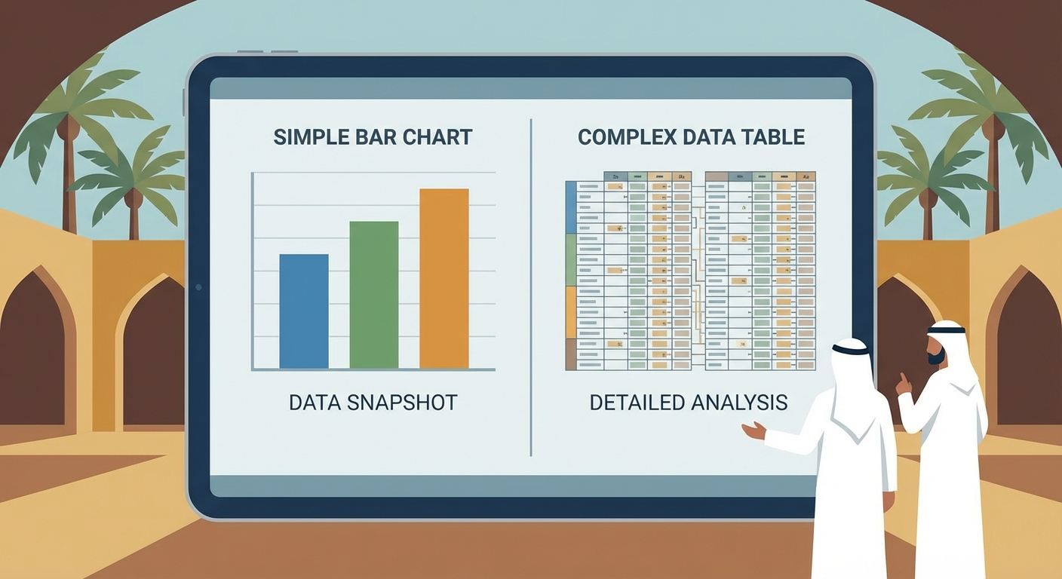
نشاط: أي مما يلي أفضل طريقة للتواصل
المحاضرة التفاعلية: عقلية البيانات: التعلم والتواصل باستخدام البيانات
نشاط تفاعلي: اختيار من متعدد
أي مما يلي أفضل طريقة للتواصل الفعال بالبيانات مع فريق العمل؟
عرض جدول كبير يحتوي على جميع الأرقام التفصيلية
أ
استخدام مخطط أعمدة بسيط مع عنوان يوضح الرسالة الرئيسية
ب
كتابة فقرة طويلة تصف جميع النتائج الرقمية بالتفصيل
ج
إرسال ملف البيانات الخام للمستلمين ليحللوه بأنفسهم
د
تحقق من الإجابة
Notes:
=== STORYLINE INSTRUCTIONS ===
Slide Type: Quiz - Multiple Choice
Correct Answer: ب (opt_b)
Feedback (Correct): احسنت! الاجابة صحيحة
Feedback (Incorrect): الاجابة غير صحيحة، حاول مرة اخرى
Points: 10
Attempts: 2
=== FREEFORM SETUP ===
1. Insert > Convert to Freeform > Pick One
2. Assign opt_a, opt_b, opt_c, opt_d as choices
3. Set opt_b as correct answer
4. btn_check triggers submit
=== NARRATOR SCRIPT ===
أي مما يلي أفضل طريقة للتواصل الفعال بالبيانات مع فريق العمل؟

Slide 26
طابق المفهوم بالتعريف الصحيح
المحاضرة التفاعلية: عقلية البيانات: التعلم والتواصل باستخدام البيانات
طابق المفهوم بالتعريف الصحيح
اختر التعريف المناسب لكل مفهوم من القائمة المنسدلة
▼
عقلية البيانات
▼
البيانات الضخمة
▼
جودة البيانات
▼
إنترنت الأشياء
Notes:
=== STORYLINE BLUEPRINT ===
Slide Type: dropdown-matching
Duration: learner-paced
Layers:
- base — 4 rows with dropdown menus
- feedback_correct: أحسنت! جميع المطابقات صحيحة
- feedback_incorrect: حاول مرة أخرى
Correct Answers:
- عقلية البيانات → أسلوب للتعامل مع المشكلات والفرص باستخدام البيانات
- البيانات الضخمة → مجموعات بيانات كبيرة جداً تتميز بالحجم والسرعة والتنوع
- جودة البيانات → مدى صحة البيانات واكتمالها واتساقها وتحديثها
- إنترنت الأشياء → أجهزة يومية متصلة بالإنترنت تولّد بيانات مستمرة

Slide 27
ملخص المحاضرة
المحاضرة التفاعلية: عقلية البيانات: التعلم والتواصل باستخدام البيانات
ملخّص الوحدة الدراسيّة
عقلية البيانات: التفكير بالبيانات والتعلم منها والتواصل بها مع الآخرين
البيانات الضخمة: تتميز بثلاث خصائص: الحجم والسرعة والتنوع (3V)
جودة البيانات: تُقاس بأربعة أبعاد: الدقة والاكتمال والاتساق والتوقيت
التواصل بالبيانات: استخدام المخططات والإنفوجرافيك لتوصيل الرسالة بوضوح
الخصوصية: حماية البيانات الشخصية حق أساسي — امنح التطبيقات ما تحتاجه فقط

Slide 28

شكراً لكم
الخطوات القادمة:
شكراً لكم
مراجعة المحاضرة والأهداف التعليمية
1
إكمال النشاط التفاعلي للوحدة
2
الاستعداد للاختبار البعدي
3

